Slide 1
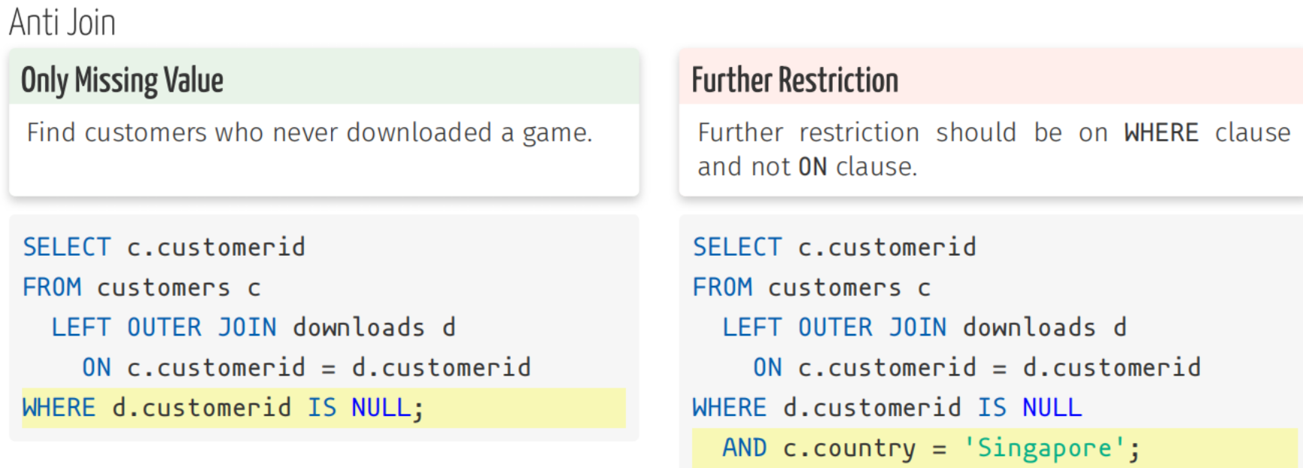
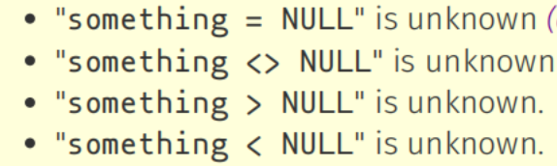
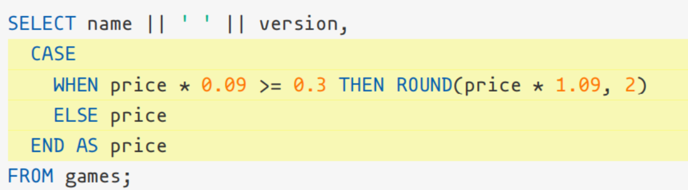

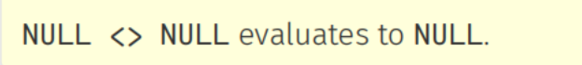

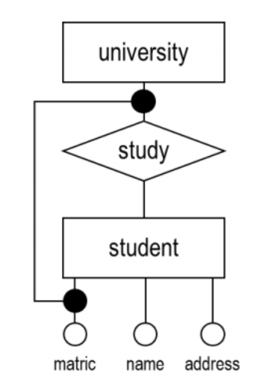
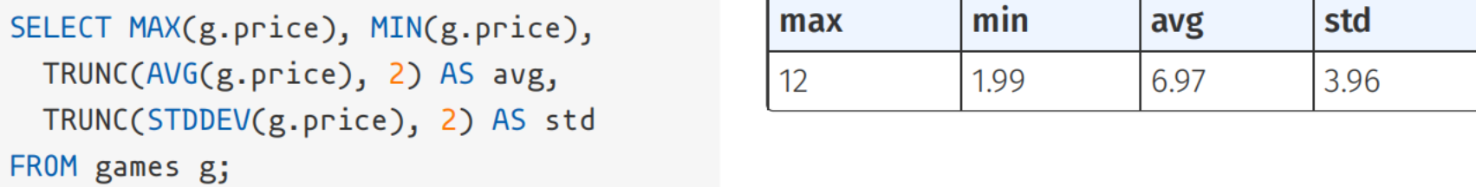
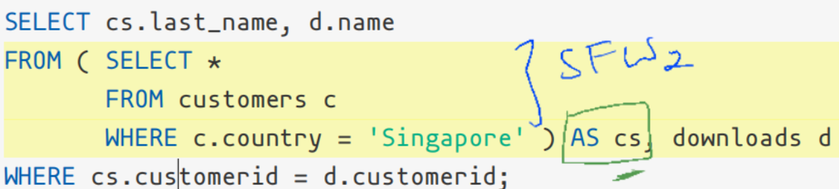
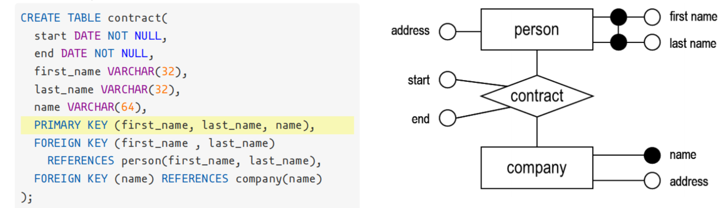
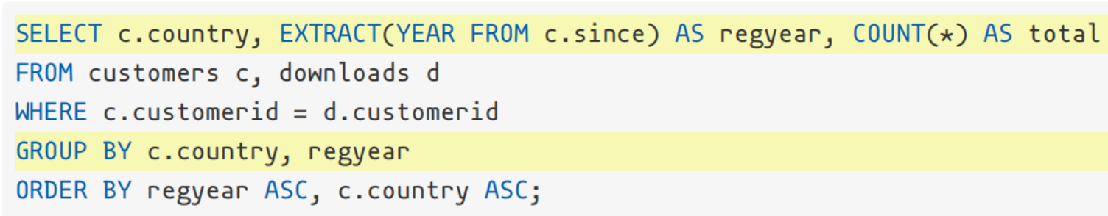
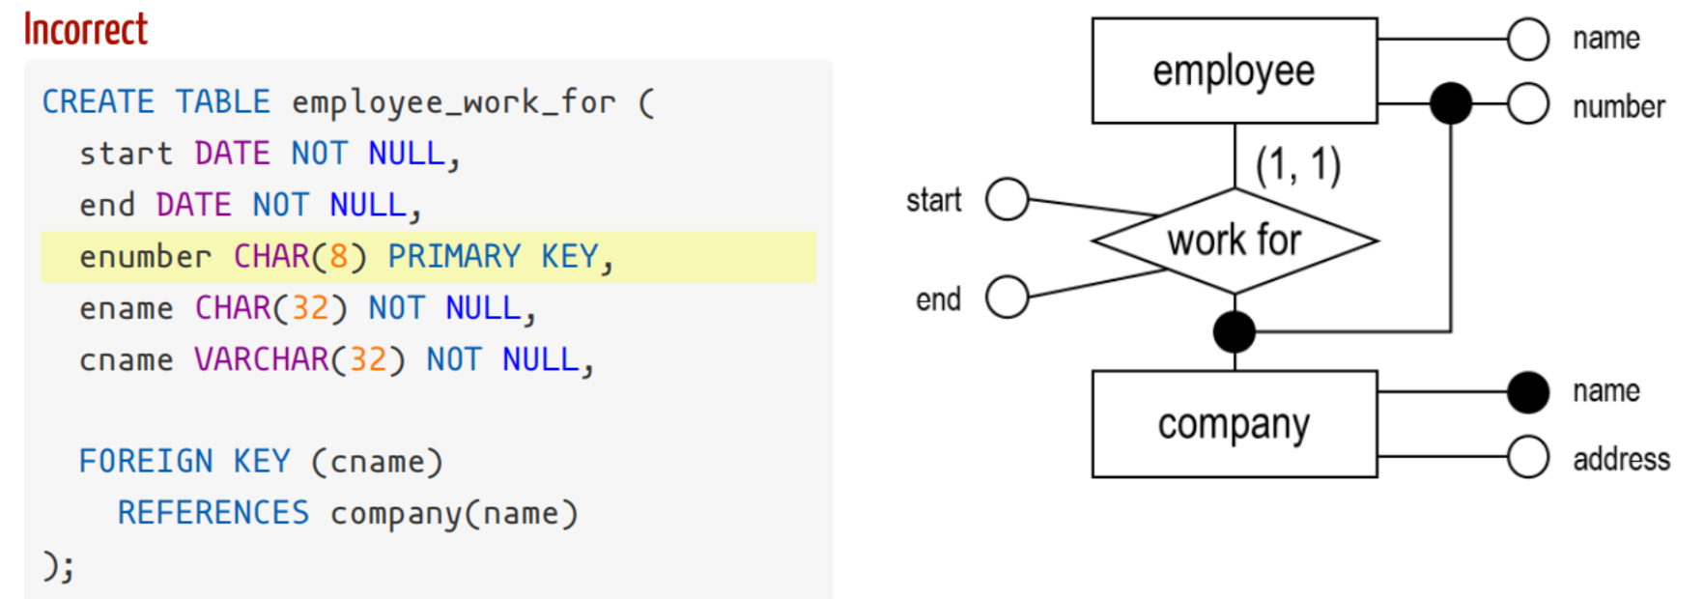
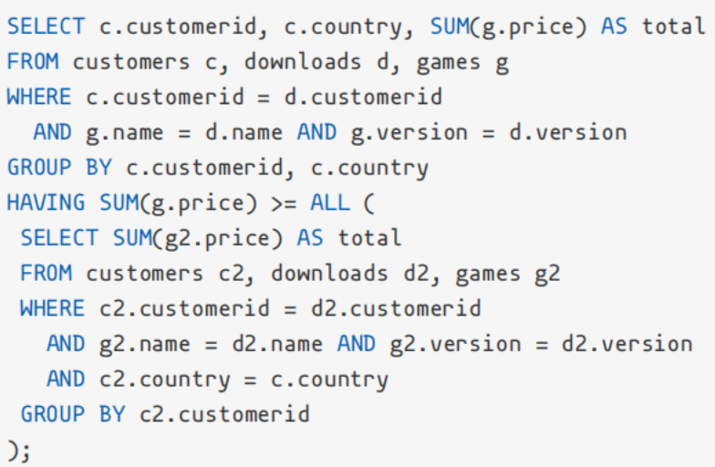
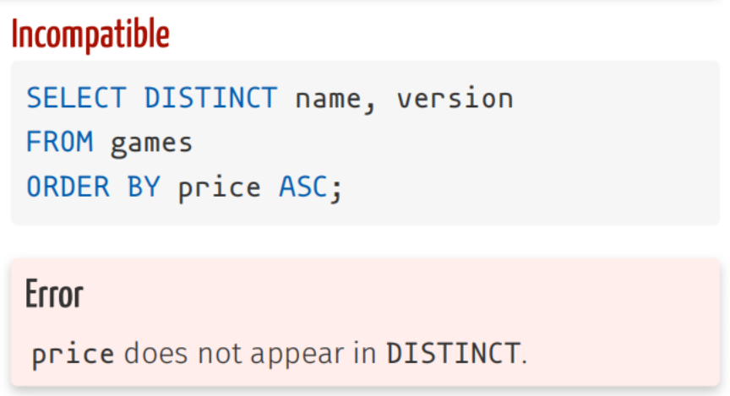
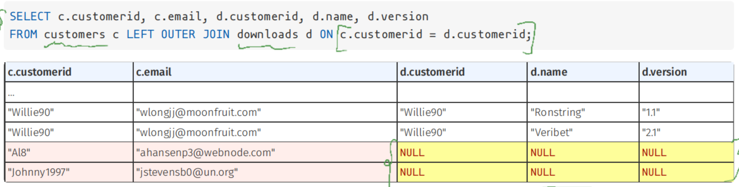
RDBMS 关系数据库管理系统简介
自20世纪70年代以来最流行的数据库管理系统都是关系型的。这些系统实现了埃德加·F·科德提出的关系模型——一种基于表格化关系实现的简洁而严谨的数据模型。它们支持一种用于定义、操作、查询和控制的语言，该语言与国际标准的SQL语言存在交集。
Popular Systems 主流系统
收费：ORACLE, IBM-DB2, MS-SQL Server, SYBASE
免费：PostgreSQL, SQLite, MySQL, Maria DB
Client-Server Architecture 客户-服务器架构
自20世纪70年代以来，最流行的关系型数据库管理系统普遍采用客户端-服务器架构，用于管理和控制对二级存储中（通常是海量的）持久性数据的分布式并发访问。
Three-Tier Architecture 三层架构
大多数现代数据库应用程序采用三层架构。这种架构是一种客户端-服务器软件体系结构，将应用程序在逻辑和物理上划分为三个独立层级：表示层（客户端）、业务逻辑层（应用服务器）以及数据层（数据库服务器）。
数据库库模型概念
Relational model in Theory 理论关系模型
理论上，关系模型建议将数据组织在关系中。关系具有名称和属性。属性拥有各自的名称。从数学角度而言，关系是其属性域(domains of their attributes)笛卡尔积的子集。域(domain)是类型(types)的扩展。
Relation in Practice 实际关系
表格是行（或称记录）的多重集合（而非列表/集合）。行或记录包含与表格列相对应的字段。列（Columns or fields）具有名称。列或字段还通过创建语句中的顺序隐含位置信息。列或字段具有定义域——该类型除基本取值范围外，还包含NULL值的可能性。
DatabaseLogicalDesign 数据库逻辑设计
数据库逻辑设计逻辑设计是为数据库应用程序选择合适模式的活动。主要包括确定表的数量、表名、每个表应包含的列数，以及列名和列域。
PostgreSQL中的运算符
在SELECT和WHERE子句（以及ORDER BY、GROUP BY和HAVING子句）中可以使用算术运算符及其他函数。
AS 是重命名运算符；| | 是连接运算符；CASE-WHEN-THEN-ELSE 相当于if-else(不推荐)
NULL 的含义：未知
Anti Join 反连接（选取悬垂行）
Entity-Relationship Diagram 实体关系图
基本要素及概念
实体 (Entities)：通过方框表示的可识别的事物集合
属性 (Attributes)：同一实体集中的实体拥有相同的属性
关系 (Relationships)：关系用于关联两个或多个实体 ，用菱形表示一组关系或关系集。矩形实体只能连接到菱形关系，唯一的例外是关系连接关系的属性
关系的属性：关系本身也可以拥有属性，同样的同一关系集中的所有关系都具有相同的属性，这些属性依赖于相关联的实体
n元关系 (n-Ary Relationships)：关系可以关联超过两个实体集
聚合 (Aggregation)：将一个关系集视为一个实体集，以便它可以参与另一个关系
标识（Identities）：一个或多个属性可以唯一标识一个实体，在图中用黑点表示 。
候选键（Candidate）：所有Identities的集合也被称为候选键。在ER图中，只有实体集才能拥有身份（关系集上没有黑点）。
多重键（MultiKey）：一个实体可能有多个标识（候选键），设计时应选择属性最少的组合
弱实体 (Weak Entities)：有些实体无法单独被识别（如学生的学号在不同大学可能重复），必须依赖于另一个主导实体（如大学）
关于NULL的运算符
IS NULL, IS NOT NULL 用于检查是否为NULL值
COALESCE(x1, x2, x3, ...) 返回参数中从左到右第一个非NULL值。
COALESCE(NULL, NULL, NULL) 得到的是 NULL
想SELECT到带NULL的行，WHERE中不能用= NULL 要用IS NULL
关于NULL的聚合函数计算
"COUNT(*)" 会计数 带NULL的行.
"COUNT(att)", "AVG(att)", "MAX(att)", "MIN(att)" 会移除NULL值
Nested Queries 嵌套查询
Splitting Query 拆分查询(写法拆分，逻辑嵌套)
Permanent Copy 永久拷贝
可以通过子查询创建一个新表来保存副本，之后可以像查询普通表一样查询这个新表。语法：CREATE TABLE ... AS ... SELECT ...
Temporary Copy 临时拷贝
可以通过子查询创建一个临时表，临时表仅在当前数据库会话 (Session) 期间存在。语法：CREATE TEMPORARY TABLE ... AS ... SELECT ...
拷贝的不变性
无论是永久还是临时拷贝，当基础表（原表）发生变化（如插入、删除、更新）时，拷贝的表不会随之改变 。
View 视图
视图解决了拷贝不更新的问题，当基础表改变时，视图会反映这些变化（因为视图通常是未物化的，每次查询时重新计算）语法：
CREATE VIEW ... AS SELECT ...
Common Table Expression (CTE) 公用表表达式
CTE是子查询的一种副本，它仅在当前查询的执行期间存在
语法结构：使用 WITH ... AS ... (SELECT ...) 将子查询放在主查询之前
执行逻辑：CTE 先被计算，然后主查询再使用它
Nested Query 嵌套查询
FROM 子句中的子查询
可以在 FROM 子句中直接使用子查询, 记得用 AS为子查询的结果集重命名
PostgreSQL多表查询
CrossProduct 叉积（笛卡尔积）
表的笛卡尔积是指包含所有列及三个表中所有可能行组合的表。FROM子句中的逗号是CROSS JOIN关键字的便捷简写形式。
Conditional Join 条件连接 -- 使用WHERE + 条件进行连接
基数 (Cardinality)：关系中参与的约束，用 (min, max) 表示，如 (0, n) 或 (1, 1)
基数的分类
(1, x) 代表强制参与，(0, x) 代表可选参与 。
根据两边的基数可分为一对一、一对多、多对多关系
弱实体必须以 (1, 1) 的基数强制参与到主导实体
的关系中 。
图表转换规则
规则 #1。值集映射为域（Domain）
规则 #2。实体集映射为关系（表）
实体集的属性被映射为关系的属性。
候选键被映射为主键和唯一非空约束。
规则 #3。关系集映射为关系（表）
关系表的属性：关系自身属性 + 参与实体的键（外键）
Aggregation Queries 聚合查询
Aggregation Functions 聚合函数
常用函数有 COUNT(), SUM(), MAX(), MIN(), AVG(), STDDEV()等。这些函数运算时，有NULL值则移除NULL值，若全为NULL则返回NULL
TRUNC() 函数可用于保留指定位数的有效数字
Table Creation & Recreation 表格创建与撤建
常用变量类型：
VARCHAR(), CHAR(), NUMERIC，DATE，TIME, INTEGER，BOOLEAN: true/false/null
Integrity Constraints 完整性约束
数据库的一致状态是指符合业务规则的状态，这些规则由模式中的structural constraints 和integrity constraints所定义。
SQL支持的5种完整性约束：
NOT NULL 非空： 只能以列约束形式声明（跟在变量后面）
PRIMARY KEY 主键：唯一标识行，一个表一般有且仅有有一个主键
UNIQUE 唯一：
FOREIGN KEY 外键：检查引用表中该组值的存在性。为便于移植，被引用列需设为主键。
CHECK 检查：可被声明为列约束或表约束。如果该条件涉及多个列，则应作为表约束。
表格操作
CREATE TABLE tablename (); 创建表格
DELETE FROM tablename; 清空表格内容
DROP TABLE tablename; 删除表格
Deferrable Constraints 延迟约束
DEFERRABLE INITIALLY DEFERRED 默认延迟
CASCADE propagate 级联传播
ON UPDATE/DELETE CASCADE 级联更新/删除
[注] 级联传播方向是单向的： 只有改主表才会影响从表。
其他可能引起链式反应的操作：
NO ACTION, SET DEFAULT, SET NULL
Grouping 分组
结合GROUP BY 可分组聚合计算。GROUP BY 在通过WHERE筛选出行后，计算聚合函数之前，会先根据指定字段创建具有相同值的记录逻辑组。
重命名后的列也可用于GROUP BY，分组与顺序无关，可重新排序
Scalar Subquery 标量子查询
可以在 SELECT 子句中使用子查询，但该子查询必须只返回一列和一行（即标量值）（没啥卵用）
WHERE 子句中的嵌套
-- IN: SELECT ... FROM ... WHERE col IN (子查询);
-- ANY: SELECT ... FROM ... WHERE col <cond> ANY (子查询);
WHERE col IN (子查询) 相当于 WHERE col = ANY (子查询);
-- ALL: SELECT ... FROM ... WHERE col <cond> ANY (子查询);
由于直接在 WHERE 子句中使用聚合函数会导致语法错误，因此使用ALL来实现部分查找功能。
-- EXISTS: SELECT ... FROM ... WHERE EXISTS (子查询);
EXISTS：如果子查询有结果则返回 true，否则返回 false
WHERE嵌套中的三种否定方法：NOT IN，<>(!=)ALL, NOT EXIST
correlated subquery 相关子查询
子查询中的 WHERE 子句引用了外部查询的列（例如 d.customerid），这种查询被称为相关子查询,所有类型的子查询都可以是相关的 。
Nested Scoping 嵌套作用域
类似于编程中的词法作用域。内部查询可以使用外部表的列，但外部查询不能使用内部表的列。
HAVING 子句中的嵌套
当需要对两个不同的分组进行聚合函数比较时，可以使用HAVING嵌套查询
Having 语句
聚合函数可用于条件判断，但不可用于WHERE子句。因为聚合函数需在分组形成后（即在WHERE子句执行后）才能进行计算。因此有了HAVING子句，该子句在GROUP BY子句之后执行。
图表转换例外
错误1：基数（0，1）变成1对多关系的错误转换
修正做法：将关系表中的组合主键（两个外键组成）改为单主键
错误2：由于分开建表，基数（1，1）的关系约束无法实施
修正做法：将实体和关系合并到一张表中，并施加非空约束
错误2：弱实体的关系集只使用部分键做主键无法唯一标识记录
修正做法：在表中加入主导实体的主键作为外键，并将其纳入联合主键
LogicalEvaluation 逻辑评估顺序
1. FROM - 选取表格，进行连接 ——> 2. WHERE - 逐行筛选 ——>
3. GROUP BY - 进行分组 ——> 4. HAVING - 按分组筛选 ——>
5. SELECT - 选取行 ——> 6. ORDER BY - 进行排序 ——>
7. DISTINCT - 结果去重
Joins 连接
INNER JOIN 内连接（结果为交集）
只写JOIN，默认为 INNER JOIN，等同CROSS JOIN。在JOIN操作中，条件的顺序很重要。与CROSS JOIN不同，因此推荐使用逗号。
NATURAL JOIN 自然连接 (自动等值匹配)
若不同表中含义相同的列被赋予相同的属性（通用关系），就可以使用自然连接。NATURAL JOIN会连接那些在相同名称列上具有相同值的行，并且只输出两个相同列中的一个。
OUTER JOIN 外连接（LEFT/RIGHT/FULL)（保留未匹配列用NULL填充）
外连接会保留左表（LEFT ~）、右表（RIGHT~）或两表（FULL~）中那些根据连接条件在另一表中找不到匹配项的行（即悬垂行）。其余值则用NULL填充。外连接也存在自然变体。例如，NATURAL LEFT OUTER JOIN 就是左连接的自然版本。
【注意】悬垂行的定义仅与ON子句中的条件相关。将条件移至WHERE子句会导致不同的输出结果（WHERE 先执行会删除悬垂行）
LEFT/ RIGHT/FULL JOIN 等同于 LEFT/ RIGHT/FULL OUTER JOIN
Simple Query 简单查询
SELECT-FROM-WHERE 语句
SELECT子句用于指定输出的列，FROM子句用于指定查询的表，以及可选的WHERE子句用于设定输出记录的条件限制。
Wildcard通配符
% : 匹配 0 个、1 个或无限多个任意字符
_ : 匹配任意单个字符
* (Asterisk): 表示在 SELECT 子句中应考虑按照 CREATE TABLE 声明顺序排列的所有列名。
Ordering 排序关键字：默认情况下，排序按照升序而非降序，语句未提及的列不会进行排序。 ASC 为升序，DESC 为降序
Distinct 去重关键字：多数情况下 DISTINCT 返回的是排序后的结果，但不能保证如此。ORDER BY 会先于 DISTINCT 执行
案例：找出每个国家中消费最高的客户(best customers)
图中，融合表的ename（部分键）为主键，cname仅做外键，使得不同公司的员工号不能相同。需将主导实体company的cname也纳入主键解决此问题
Where 子句的条件
WHERE 子句用于根据布尔条件逐行筛选。该布尔条件使用 AND、OR 和 NOT 等布尔运算符，以及 >、<、>=、<=、<>、IN、LIKE 和 BETWEEN .. AND 等各种比较运算符。

Slide 2
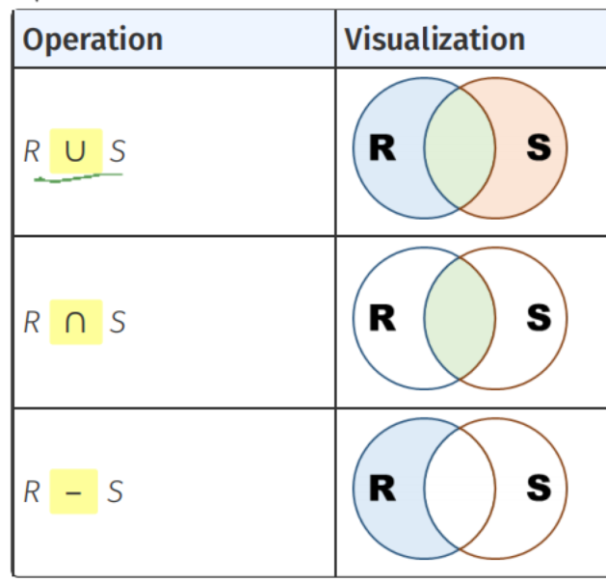
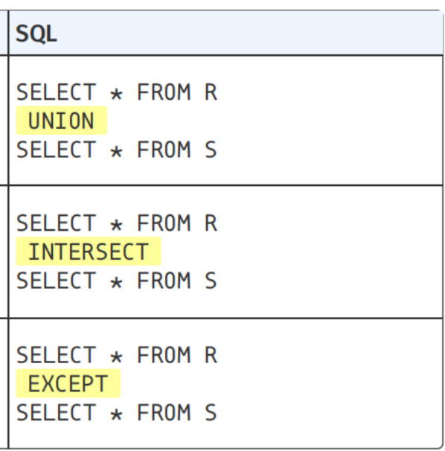
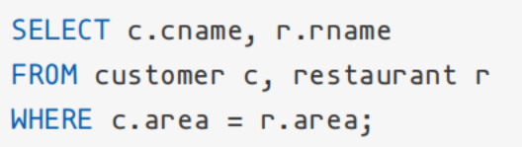
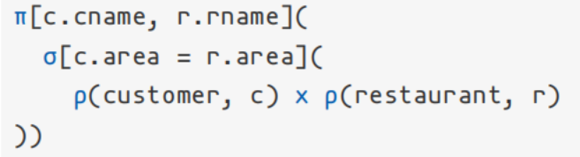
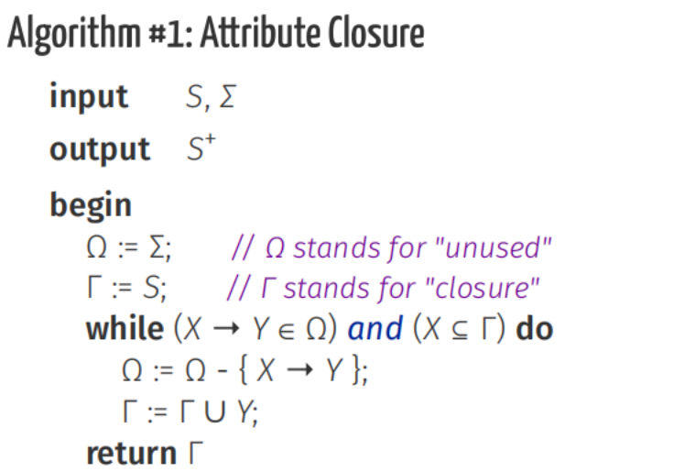
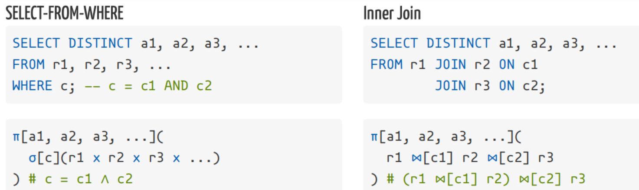
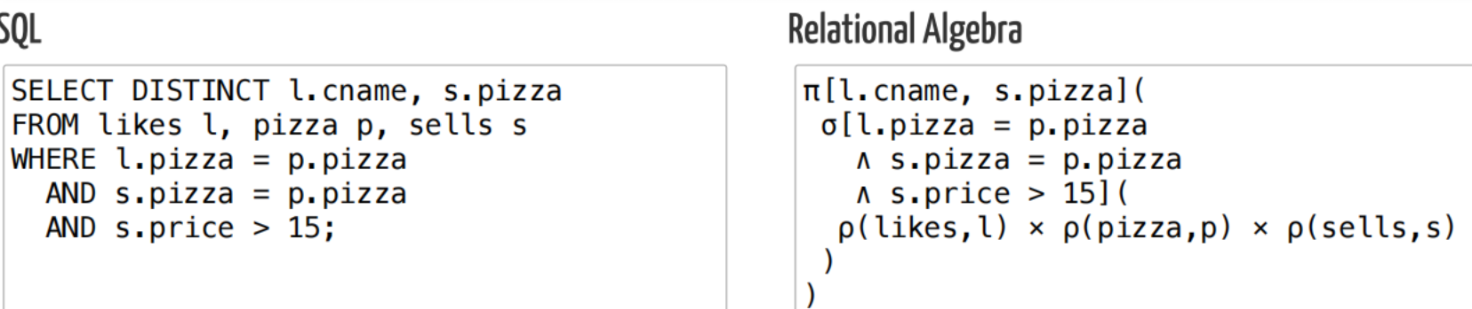
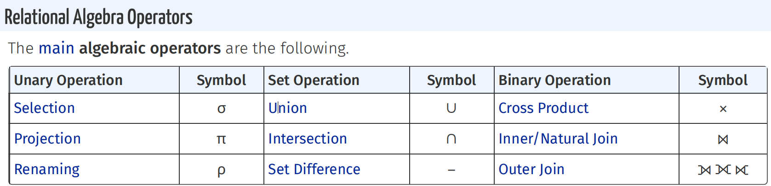
Relational Algebra 关系代数
操作数是关系（表），运算符将输入表转换为输出表。关系基于集合，因此在关系代数中不存在重复行，这一点与SQL略有不同 。
Propositional Logic命题逻辑
模型语义由连接词的真值表定义：conjunction合取（∧）、disjunction析取（∨）和negation否定（¬）。
逻辑蕴含与等价 (p -> q <=> ¬ p∨q)
Operators 关系运算符
选择运算符 -- σ_{[c]}(R)
从关系R中选取所有满足选择条件c的行，对应SQL中的WHERE子句。
eg: σ[area = 'London'](restaurant) <=>
SELECT * FROM restaurant r
WHERE r.area = 'London';
投影运算符 -- π_{[l]}(R)
选取有序列表l中指定的列并保持相同顺序，对应SELECT ... FROM语句
eg: π[cname](likes) <=>
SELECT DISTINCT l.cname
FROM likes l;
重命名运算符 -- ρ(R₁, R₂)
可用于对关系进行重命名，相当于SQL中的AS子句（SELECT FROM中常省略AS）
eg: π[r.attr](σ[<condition>](ρ(rel, r))) <=>
SELECT DISTINCT r.attr FROM rel r
WHERE <condition>;
[注]属性重命名 ρ(R₁, R₂(A1->B1))将属性 A1 重命名为 B1
集合运算符
Functional Dependencies 函数依赖
单表设计导致的异常（Anomalies）
由于某些列的值由其他列唯一确定，单表设计会导致以下问题：
冗余存储 (Redundancy)： 部门所属的学院信息在每一行都重复存储 。
更新异常 (Update Anomaly)： 如果某部门更换了学院，需要更新多行数据。如果只更新了一部分，会导致数据不一致 。
删除异常 (Deletion Anomaly)： 如果删除了某系的最后一名学生，关于该系及其所属学院的信息也会被一并丢失 。
插入异常 (Insertion Anomaly)： 如果没有学生，就无法录入新的部门或学院信息（因为主键通常包含学生ID，不能为 NULL）
Functional Dependencies (FD) 函数依赖
为了解决上述异常，引入了函数依赖的概念。
定义： 对于关系模式 R 中的属性集 X 和 Y，如果 X 的值能唯一确定 Y 的值，则称 X -> Y（X 函数决定 Y）
X → Y 可读作：X functionally determines Y，X determines Y
Y is functionally dependent on X， X implies Y
有效性 (Validity)
如果一个实例中不存在两条记录在 X 上相同但在 Y 上不同，则该实例满足函数依赖 。
平凡性 (Triviality)
Trivial：X → Y 是平凡依赖当且仅当 Y ⊆ X. （例如{A, B} → {A}）
Non-trivial： X → Y 是非平凡依赖当且仅当 Y ⊈ X
Completely Non-trivial：X → Y 是完全非平凡依赖当且仅当 Y ≠ ∅ and Y ∩ X = ∅（X和Y没有交集）
Keys [题目没说明是默认说的是主键]
基于函数依赖定义了不同类型的键：
超键 (Superkey)： 能决定关系中所有属性的属性集 S
候选键 (Candidate Key)： 最小的超键。即 S 是超键，且 S 的任何真子集都不是超键。
主属性 (Prime Attribute)： 包含在任何一个候选键中的属性。不包含在任何候选键中的属性称为非主属性 (Non-Prime Attribute) 。
Closures 闭包
为了推导和验证函数依赖，引入了闭包的概念。
函数依赖集的闭包 ( Σ+)
由集合 Σ 逻辑推导出的所有函数依赖的集合。
属性集的闭包 （S+）
给定函数依赖集，能由属性集 S 函数决定的所有属性的集合
Armstrong Axioms 阿姆斯特朗公理
一种用于推导 FD 的规则，包括自反律、增广律和传递律
Reflexivity 自反律：平凡函数依赖总是成立的
Augmentation 增广律：你可以同时为左边和右边添加相同的属性
Transitivity 传递律：X → Y → Z => X → Z
算法1：属性闭包算法
BCNF：Boyce-Codd Normal Form
依赖保持 (Dependency Preservation)
Dependency Preserving Decomposition 依赖保持分解
将关系模式R及其函数依赖集Σ分解为δ = {R1, ..., Rn}及各子模式的函数依赖集Σ|_{R1},..., Σ|_{Rn}，当且仅当Σ+ = (Σ|_{R1} ∪ ... ∪ Σ|_{Rn})+ （投影依赖并集的闭包与原依赖集的闭包相同）时，该分解具有依赖保持性。
Projection of Functional Dependencies 函数依赖投影
在R的子集R'（R'⊆R）上，从R和Σ导出的投影函数依赖集Σ'定义为：对于Σ+中所有形如X→Y的依赖，当且仅当X⊆R'且Y⊆R'时，X→Y属于Σ'。给定R'时，也可将Σ在R'上的投影记作Σ|R'。
为了检查分解后的表是否满足 BCNF，需要计算“投影”后的函数依赖。这涉及计算属性闭包（Attribute Closure）来找出新表中成立的所有依赖。
BCNF 分解算法 (BCNF Decomposition Algorithm)
—— 该算法不保证依赖保持
1. 查找违规Violation依赖： 在当前关系R的函数依赖集Σ中找到一个违反 BCNF 的函数依赖 X →Y（即 X 不是超键，且 Y ⊈X）
2. 分解：将关系R分解为两个关系R1和R2，具体方式如下：
R1 = X⁺（关系R1为X的闭包)； R2 = (R - X⁺) ∪ X
3. 递归： 检查 R1 和 R2 在投影依赖下是否满足 BCNF，如果不满足，对子关系继续重复上述步骤 。
[例] 计算以下函数依赖集Σ 的候选键和最小/规范覆盖/3NF
关系模式 (R): R = {A, B, C, D, E}
函数依赖集 Σ = {{A,B}->{C,D,E}, {A,C}->{B,D,E}, {B}->{C}, {C}->{B}, {C}->{D}, {B}->{E}, {C}->{E}}
1. 求解候选键 (Candidate Keys)
即找到最小的属性集K使得 K+ = R = {A, B, C, D, E}。
步骤 1: 观察右侧（RHS）若属性 A 没有出现在任何函数依赖（FD）的右侧，则A 必须出现在所有的候选键中。
2: 计算闭包并找出超键
我们尝试所有包含 A 的集合：
{A}+ 的计算：结果是 {A}。不是超键。
{A, B}+ 的计算：
* 从 {A, B} 开始。
* 使用 {B} -> {C} 得到 {A, B, C}。
* 使用 {C} -> {B} 得到 {A, B, C}。
* 使用 {C} -> {D} 得到 {A, B, C, D}。
* 使用 {B} -> {E} 或 {C} -> {E} 得到 {A, B, C, D, E}
结果： {A, B}+ = {A, B, C, D, E} = R。
{A, B} 是一个候选键，（因为其子集 {A}+ 和 {B}+ 都不是 R）。同理，由{A, C}+ 开始计算可知{A, C}也为候选键。
2. 求解最小覆盖 (Minimal Cover)
最小覆盖算法分为三个步骤：
步骤 1: 简化右侧 (RHS)
将所有右侧属性多于一个的 FD 拆分：
Σ1 = { {A, B} ->{C}, {A, B} ->{D}, {A, B}->{E},
{A, C} ->{B}, {A, C}->{D}, {A, C} ->{E},
{B} ->{C}, {C}->{B}, {C} ->{D}, {B} ->{E}, {C}->{E} }
步骤 2: 简化左侧 (LHS)
移除左侧多余的属性（如果移除后，剩下的属性仍然能决定右侧）：
将 {A, B} -> {C} 简化为 {B} -> {C}（因为 {B}+ 包含 C）
将 {A, B} -> {D} 简化为 {B} -> {D}（因为 {B}+ 包含 D）
将 {A, B} -> {E} 简化为 {B} -> {E}（因为 {B}+ 包含 E）
将 {A, C} -> {B} 简化为 {C} -> {B}（因为 {C}+ 包含 B）
将 {A, C} -> {D} 简化为 {C} -> {D}（因为 {C}+ 包含 D）
将 {A, C} -> {E} 简化为 {C} -> {E}（因为 {C}+ 包含 E）
Σ2={ {B} ->{C}, {B} ->{D}, {B} ->{E}, {C} ->{B}, {C} ->{D}, {C} ->{E}, {B} ->{C}, {C} ->{B}, {C} ->{D}, {B} ->{E}, {C} ->{E} }
步骤 3: 简化集合本身
移除可以被剩余 FD 推导出来的冗余 FD，并去除重复项：
去除重复项：
Σ3= { {B} ->{C}, {B} ->{D}, {B} ->{E}, {C} ->{B}, {C} ->{D}, {C} ->{E} }
检查 {B}->{D}: 可被 {B} -> {C} 和 {C} -> {D} 推导，移除。
检查 {B}->{E}: 可被 {B} -> {C} 和 {C} -> {E} 推导，移除。
检查 {C}->{D} 和 {C} -> {E}: 不能被其余 FD 推导，保留。
检查 {B}-> {C} 和 {C} -> {B}:互为反向依赖，都不能被移除，保留。
最终最小覆盖:
ΣC = { {B} ->{C}, {C} ->{B}, {C} ->{D}, {C} ->{E} }
注意：最小覆盖可能不唯一，另一种可能是用 {B}推导 {D} 和 {E}
3. 求解规范覆盖 (Canonical Cover)
在最小覆盖 ΣC 的基础上，将具有相同左侧的 FD 的右侧合并：
1. 合并 LHS = {B} 的 FD: {B} -> {C}
2. 合并 LHS = {C} 的 FD: {C} ->{B}, {C} ->{D}, {C}->{E} -> {C} ->{B, D, E}
最终规范覆盖 ( ΣD):
ΣD= { {B} ->{C}, {C} ->{B, D, E} }
4. 3NF合成
利用规范覆盖合成Ri = X ∪ Y : R1={B,C}; R2={B, C, D, E}
删除子集：R1 ⊆ R2, 故R1需去除
添加一个候选键：R2不为候选键, 故添加R2 = {A, B}
最终3NF 关系集：R’= {{A, B},{B, C, D, E}}
3NF：Third Normal Form
第三范式(3NF)的定义与动机
一个关系R及其函数依赖集Σ满足第三范式(3NF)，当且仅当对于Σ+中的每个函数依赖X→{A}满足以下条件之一：
(1) X→{A}是trivial平凡函数依赖 (2)X是超键 (3)A是主属性
3NF 的目的： 放宽 BCNF 对“主属性”（Prime Attributes）的要求，以确保既能无损连接又能保持依赖
3NF 合成算法 (3NF Synthesis Algorithm)
使用Bernstein 算法，用于将关系分解（实际上是“合成”）为 3NF。
该算法保证结果是无损连接且保持依赖的
算法步骤：
1. Candidate：找出关系 R 的所有候选键
2. Minimal Cover：将函数依赖集简化为最小覆盖
3. Canonical Cover：合并具有相同左部的函数依赖
4. Synthesis：为规范覆盖中的每个依赖 X → Y 创建一个新关系
Ri = X ∪ Y
5. Remove subsumed relations：果某个表 Ri 的属性集合是另一个表 Rj 的子集，删除Ri
6. Add Candidate relation: 检查生成的表中是否包含原始关系的任何候选键。如果没有，创建一个包含任意一个候选键的新关系 。
范式的层级关系：
4NF ⊆ BCNF ⊆ 3NF ⊆ 2NF ⊆1NF
二元运算符与连接
笛卡尔积 / 交叉积 (Cross Product, x)
将 R₁的每一行与 R₂ 的每一行组合,结果可以包括重复行
案例：查找同一区域的客户和餐馆对
代数逻辑：先做积x，再做选择σ，最后投影 π
解题方法模板
[题型1] 求候选键：LRMN左右都没属性分类法
L / R / M/ N 只在左/右/都/没出现的属性。
黄金法则 左类 和 没类 属性一定包含在任何候选键中；右类 属性一定不包含在任何候选键中；都类 属性需要尝试组合
Σ 左边的闭包一定都要检查一遍，可能出现单+多候选键的组合
[题型2] 判断一个依赖是否满足3NF和BCNF：左看右看
STEP0: 找出关系 R 的所有候选键
STEP1：看左边（判断 BCNF）：检查箭头左边的 X 是否是超键，如果是则满足 BCNF（同时也自动满足 3NF）
STEP2：看右边（判断 3NF）: 当左边 X 不是超键时，检查箭头右边的 Y是否是主属性
[题型3] 求函数依赖投影Σ|_{R}’：四步走
STEP1-直接继承: 如果 X 和 Y 都在新表 R' 中，直接保留
STEP2-断桥重连：左边 X 都在 R' 中，但右边 Y 部分或全部不在时，计算X的闭包X⁺ ，取新依赖： X → (X⁺ ∩ R’- X)
STEP3-修补残缺：若左侧有部分删除的属性可由其他属性决定，右侧属性在R’中，则可替换形成新的依赖（特例，L10 P47）
STEP4-去除冗余项：如{B,E} → {A,B} 可化简为{B,E}→ {A}
[题型4] 利用BCNF算法分解
STEP1：检查当前关系 R 和依赖集 Σ 是否已经满足 BCNF 定义：
X 不是超键，且 Y ⊈X
STEP2: 若找到违规依赖，执行分解
R1 = X⁺（关系R1为X的闭包)； R2 = (R - X⁺) ∪ X
STEP3: 计算投影依赖 Σ|_{R1} 和 Σ|_{R2}
STEP4：若某个子关系还不满足 BCNF，就对该子关系继续执行STEP1-3, 递归分解。
[题型5] 利用3NF算法分解--按照3NF 合成算法即可
连接运算符 （Join, ⋈）
R1 ⋈[c] R2 被简单地定义为 σ[c](R1 × R2)。换句话说，我们仅保留在笛卡尔积运算后满足条件 c 的元组。
等价 (Equivalent)
如果两个依赖集 Σ1 和 Σ2 的闭包相同，则它们等价
最小覆盖 (Minimal Cover/Basis)
最小覆盖是一个简化的依赖集，满足三个条件：
1. 右侧 (RHS) 只有一个属性（单元素集）
2. 左侧 (LHS) 是最小的（不能删除左侧的任何属性而不改变闭包）
3. 集合本身是最小的（不能删除任何一条依赖而不改变闭包） 。
规范覆盖 (Canonical Cover)
在最小覆盖的基础上，将具有相同左侧的依赖合并
示例：查找喜欢价格 > 15 的披萨的客户
补充知识
Transaction 数据库事务
ACID 特性：是数据库事务 (Transaction) 处理的四大基本要素。
A - Atomicity (原子性): 如果事务中有任何一步失败（比如代码报错、数据库崩溃），整个事务必须回滚 (Rollback) 到初始状态。
C - Consistency (一致性)：事务执行前后，数据库必须从一个“合法状态”转换到另一个“合法状态”（满足外键约束、唯一性约束、Check 约束等）
I - Isolation (隔离性)：当多个事务并发执行时，一个事务的执行不应影响其他事务的执行。
D - Durability (持久性)：一旦事务被“提交 (Commit)”，它对数据的修改就是永久的。即使数据库服务器系统崩溃或重启，数据也不会丢失。
Transaction implementation 事务实施
一种方式是使用包含BEGIN、END或COMMIT、ABORT及ROLLBACK等关键词的代码块。
BCNF：Boyce-Codd Normal Form
一个关系 R 属于 BCNF，当且仅当对于所有非平凡的函数依赖 X → A，X 必须是 R 的超键 (Superkey)。
BCNF的直观理解：任何决定其他属性的属性集，都必须能唯一标识一行数据。即“每个非键属性必须完全依赖于主键”
Properties of Decomposition BCNF分解的性质
无损连接 (Lossless-Join) —— 必须满足
分解后的表通过自然连接（Natural Join）重新合并后，必须能完全还原原始表，不能多出虚假的行
判断依据： 对于分解R1和R2，如果公共属性（R1∩R2）是R1,R2其中一个的超键，（R1∩R2）→ R1 或（R1∩R2）→R2，则分解是无损的。

